Slide 1
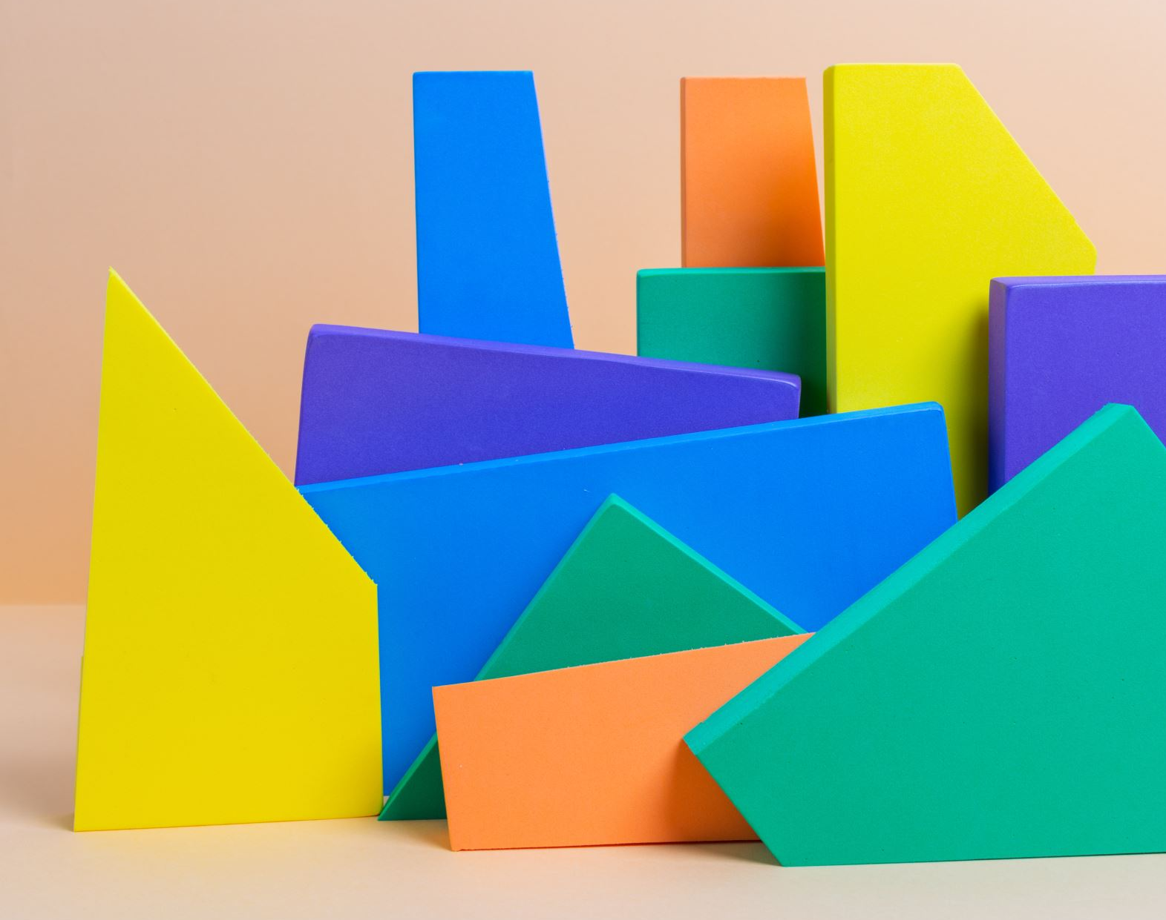
ТРАНСПОРТ
РАЗВИТИЕ РЕЧИ , 2-Я МЛАДШАЯ ГРУППА
Лесникова С.В.

Slide 2
Отгадайте загадки
Пьет бензин, как молоко
Может бегать далеко,
Возит грузы и людей.
Ты знаком , конечно, с ней. (машина)
Смело в небе проплывает,
Обгоняя птиц полет,
Человек им управляет,
Что такое? (самолет)
Молодцы! Правильно отгадали все загадки!
Как одним словом мы можем назвать машину, самолет, пароход?
Правильно, это ТРАНСПОРТ!
По волнам бежит отважно,
Не сбавляя быстрый ход,
Лишь гудит машина важно.
Что такое? (пароход)

Slide 3
Подумай!
Как называется транспорт, который перевозит людей, пассажиров? (Пассажирский).
Как называется транспорт, который перевозит грузы? (Грузовой).

Slide 4
Посмотрите на картинки. Что вы видите? Назовите.
Велосипед. Автомобиль. Грузовик. Автобус. Поезд.
Повторите.
Где можно передвигаться на таком транспорте? (на земле, по земле)
Транспорт, на котором можно передвигаться по земле, называется НАЗЕМНЫЙ
Повторите — НАЗЕМНЫЙ ТРАНСПОРТ.
РРР – так машина заводит мотор. Повторите – РРР! РРР! РРР!

Slide 5
Посмотрите на картинки. Что вы видите? Назовите.
Самолет. Вертолет. Воздушный шар.
Повторите.
Как называется транспорт, который передвигается по воздуху? (воздушный)
Повторите – ВОЗДУШНЫЙ ТРАНСПОРТ.
ЖЖЖ – так шумит самолет. Повторите – ЖЖЖ! ЖЖЖ! ЖЖЖ!

Slide 6
А что вы видите на этих картинках? Назовите.
Корабль. Пароход. Лодка. Подводная лодка.
Повторите.
Где движется такой транспорт? ( по воде, на воде, под водой)
Как мы называем такой транспорт? (водный)
Повторим-ВОДНЫЙ ТРАНСПОРТ.
УУУ!– так подает гудок пароход. Повторите – УУУ! УУУ! УУУ!

Slide 7
Давайте повторим!
Какие виды транспорта мы знаем?
Наземный
Воздушный
Водный

Slide 8

Молодцы! Вы прекрасно занимались!
Посмотрите интересный мультик про транспорт! Можете подпевать! ☺ (переходим по гиперссылке)
Мультик про транспорт

